Slide 1

Canada Experiences
Mount Boucherie Secondary School
West Kelowna
(British Columbia)
October 2017
A. Müller and D. Krämer

Slide 2
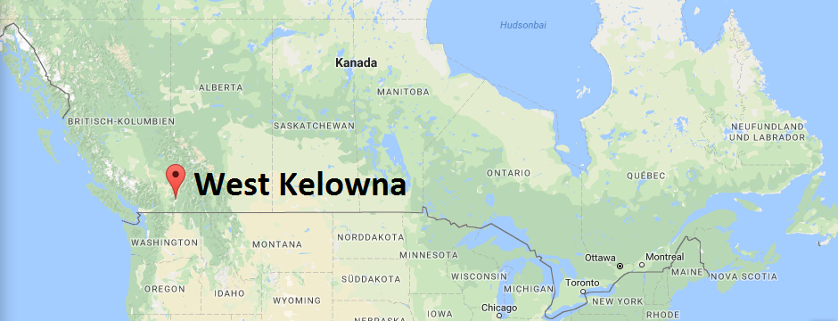
MBSS – Impressions
The Team
School Identity
Teaching
In School

Slide 3
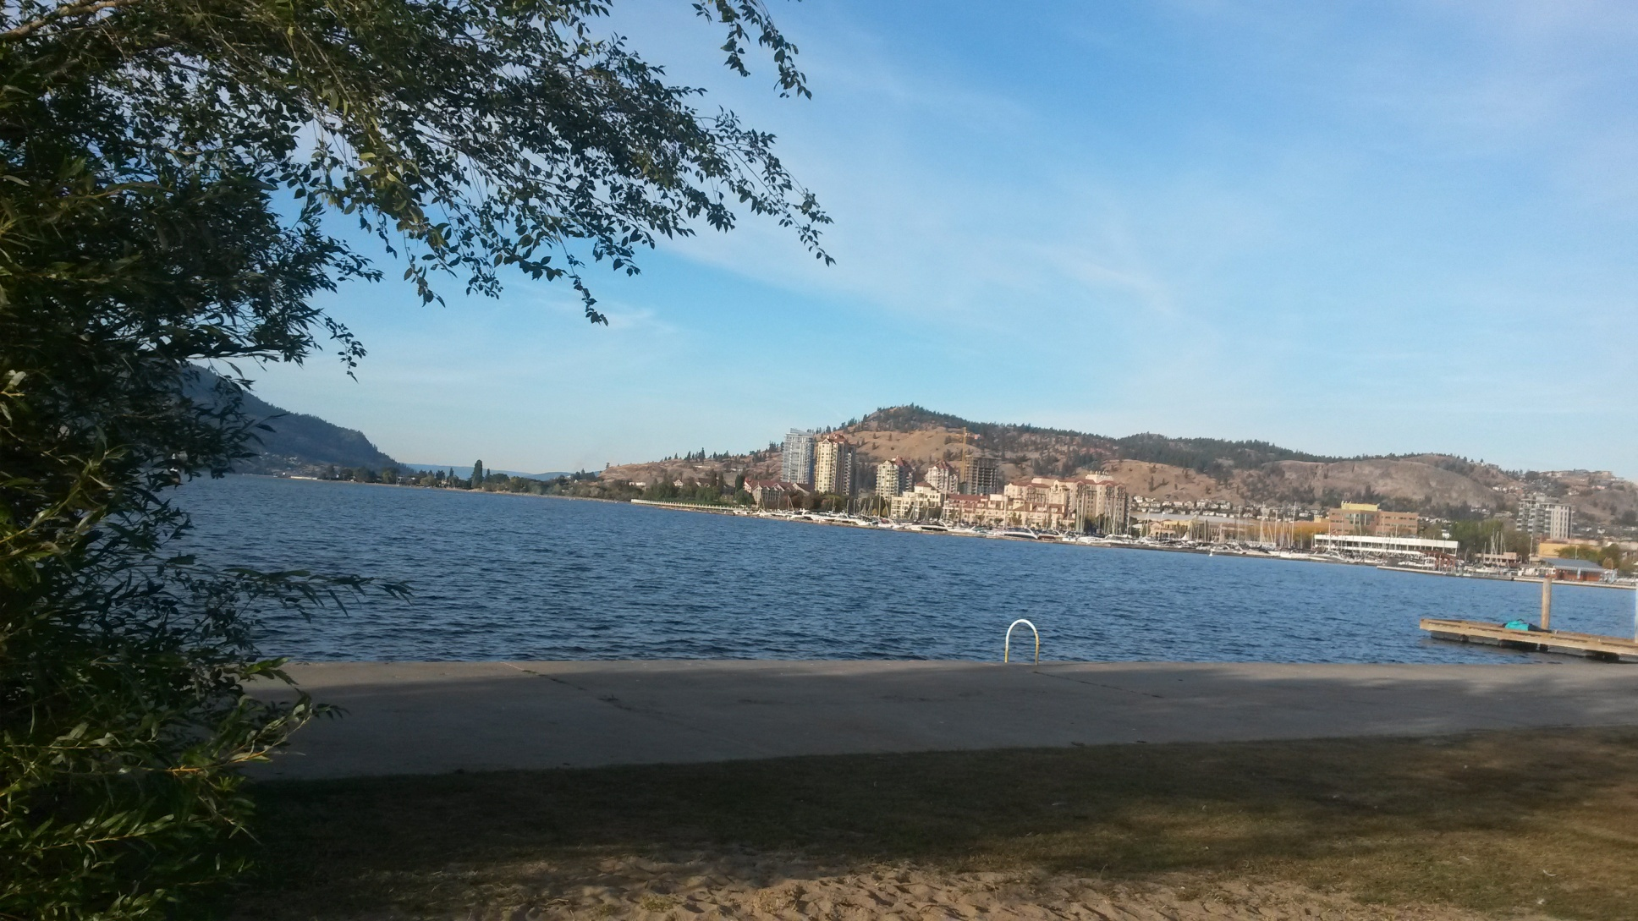
Kelowna am Lake Okanagan

Slide 4
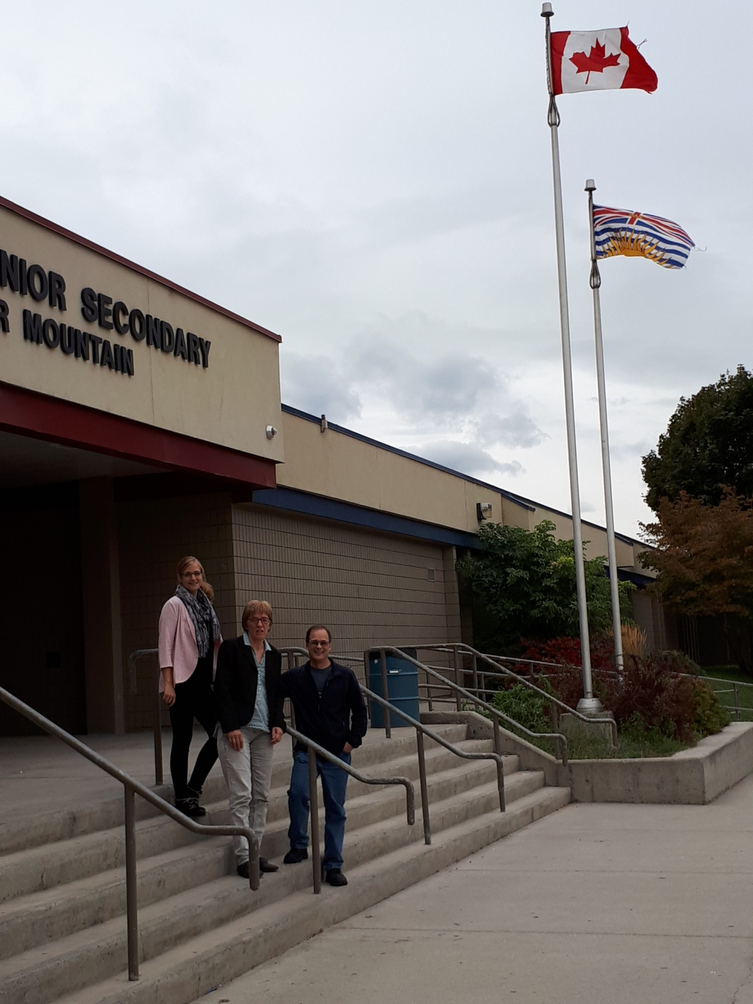
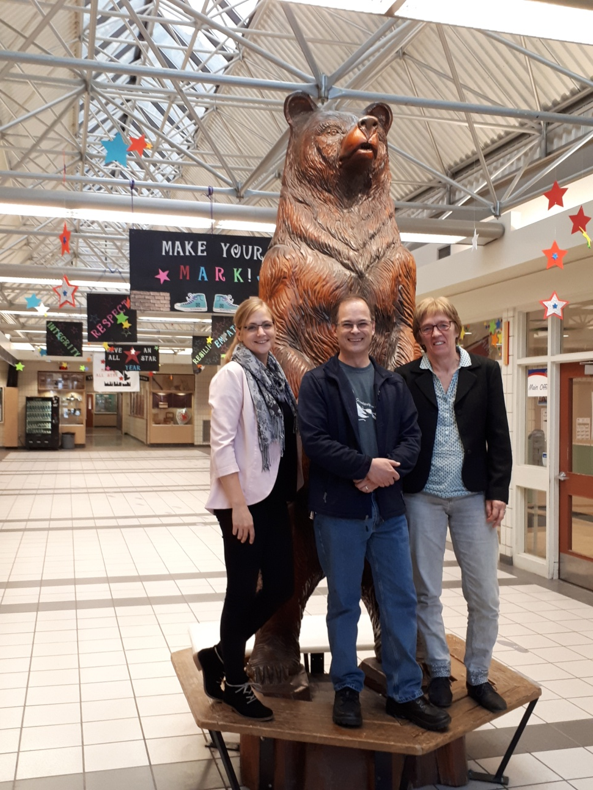
The Team

Slide 5
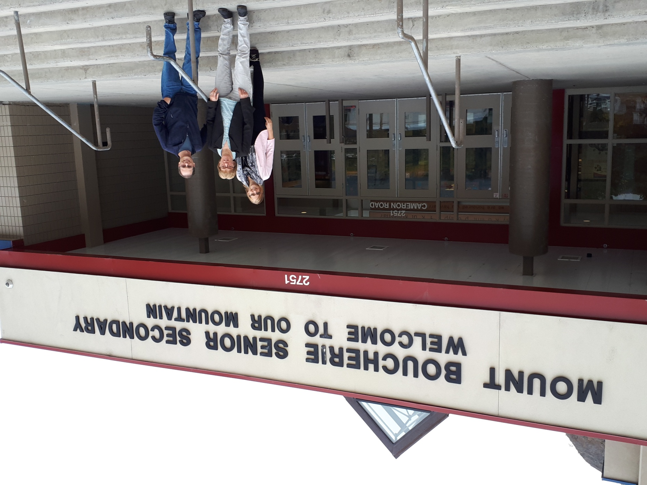
The Team – D. Krämer, A. Müller, R. Hohl

Slide 6
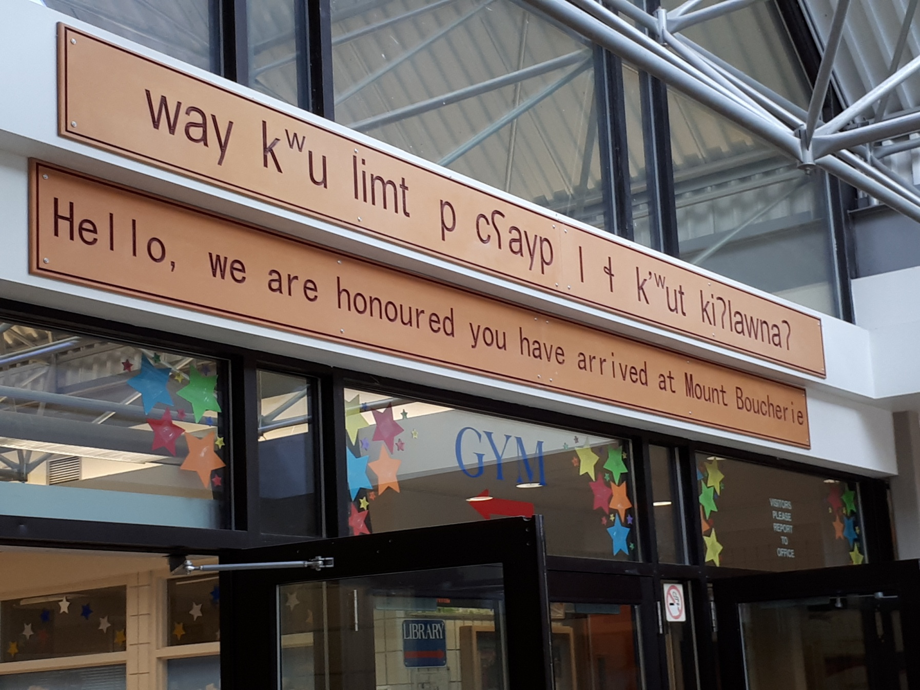
School Identity – First Nation Culture

Slide 7
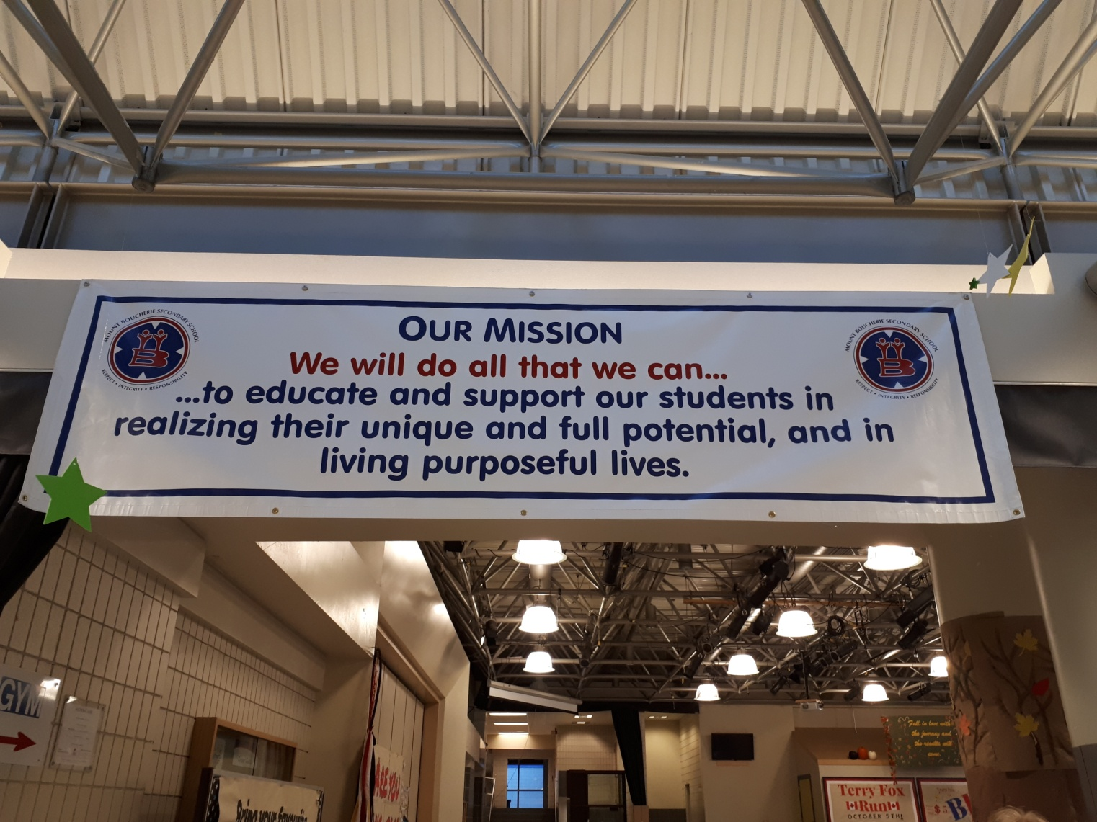
School Identity – guiding principles
Unsere Mission:
Wir werden alles tun, was wir können, um unsere Schüler auszubilden und sie bei der Verwirklichung ihres einzigartigen und vollen Potentials zu unterstützen, sodass sie ein sinnvolles Leben leben.

Slide 8
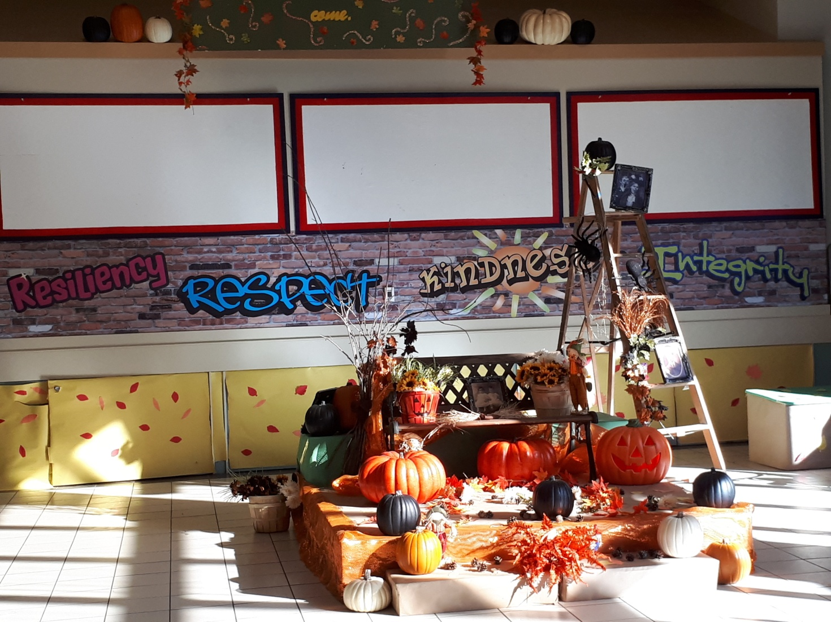
School Identity – guiding principles
Durchhaltevermögen – Respekt – Freundlichkeit – Redlichkeit

Slide 9
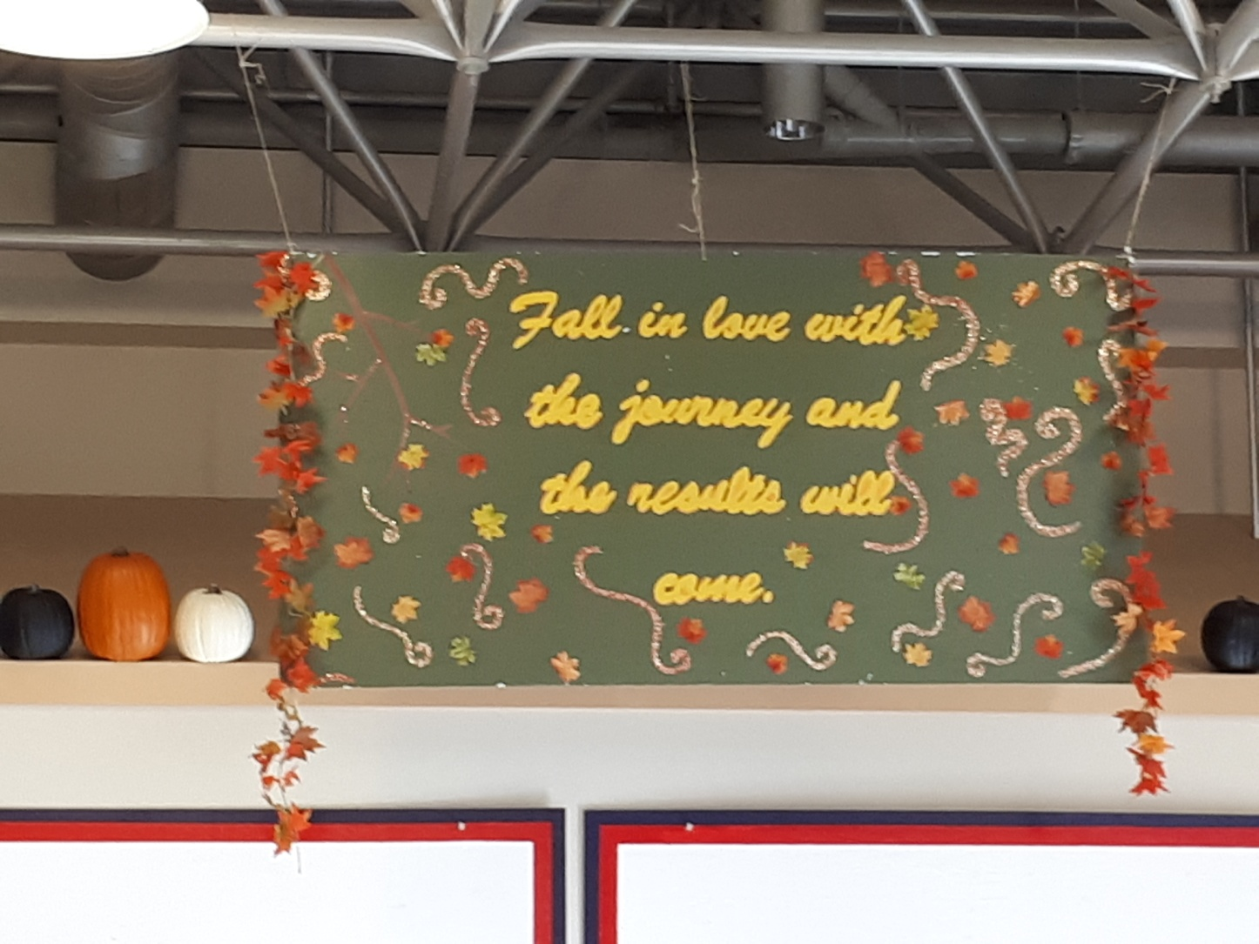
School identity – guiding principles
Verliebe dich in die Reise und die Resultate werden folgen.

Slide 10
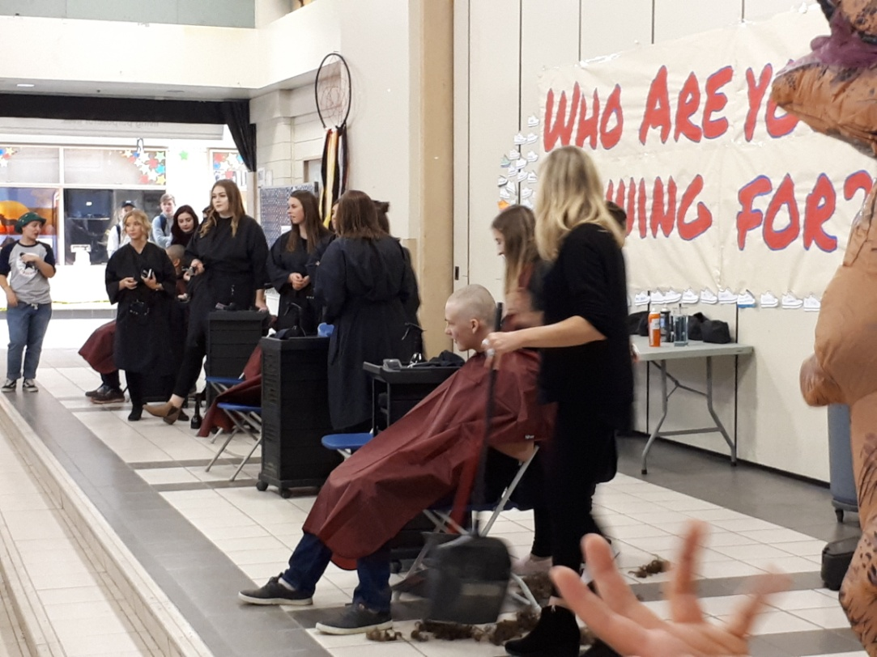
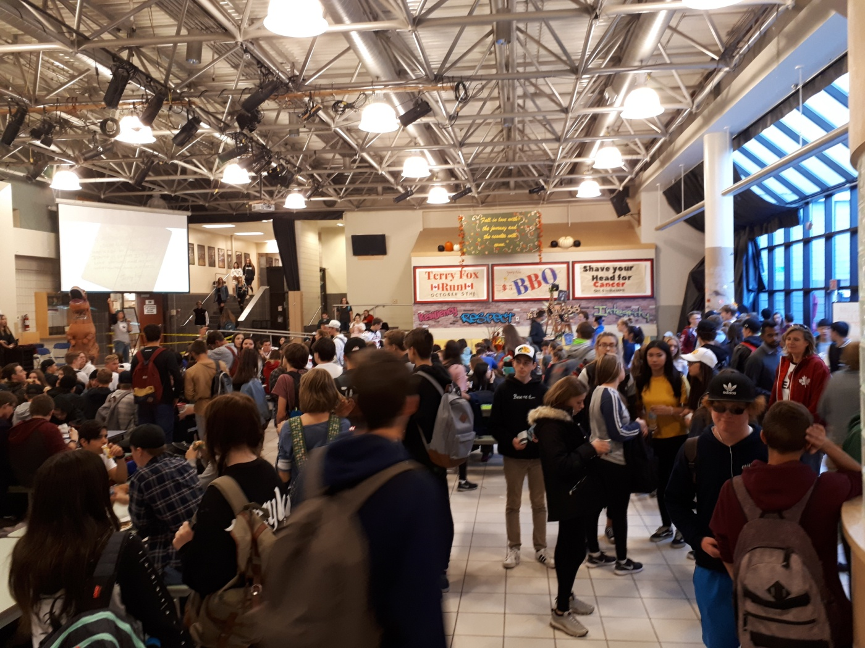
School identity – supportive culture in school life
Terry Fox-Run

Slide 11
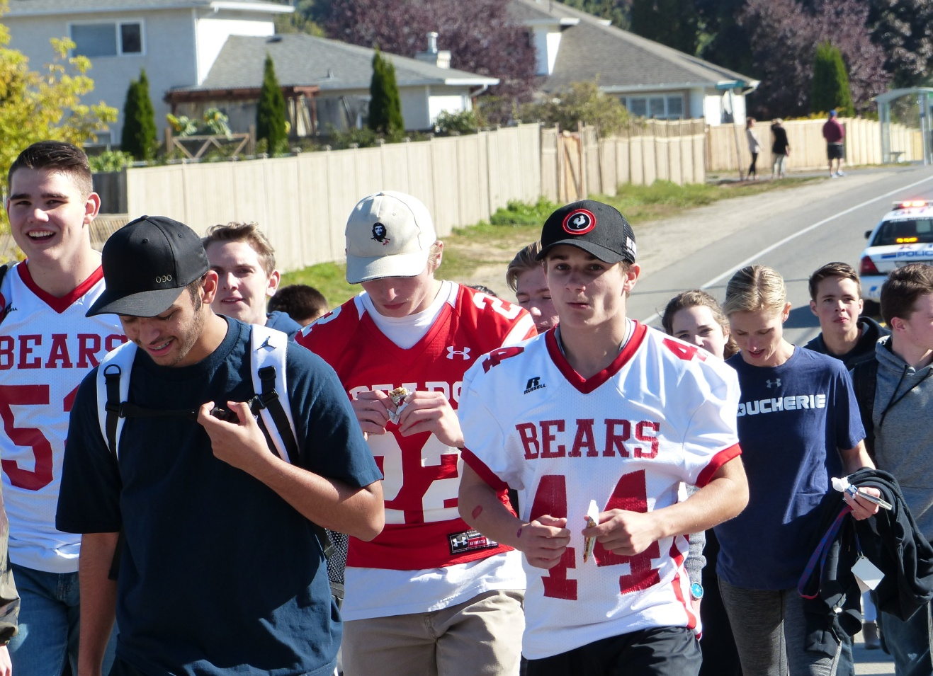
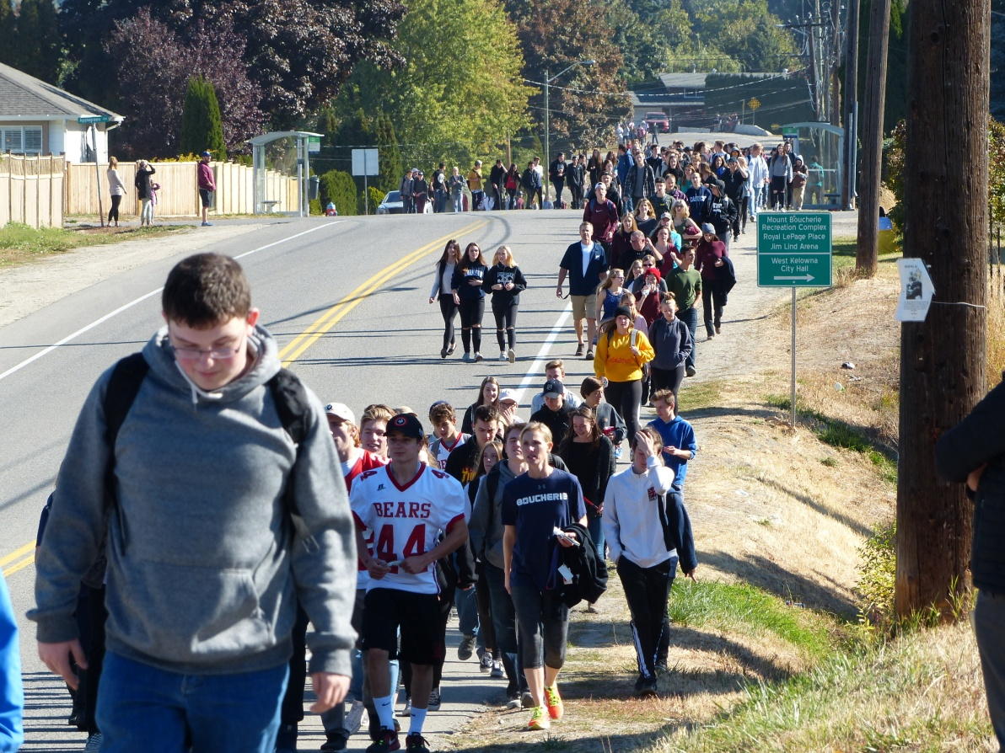

Charity Lauf -
Terry Fox-Run

Slide 12
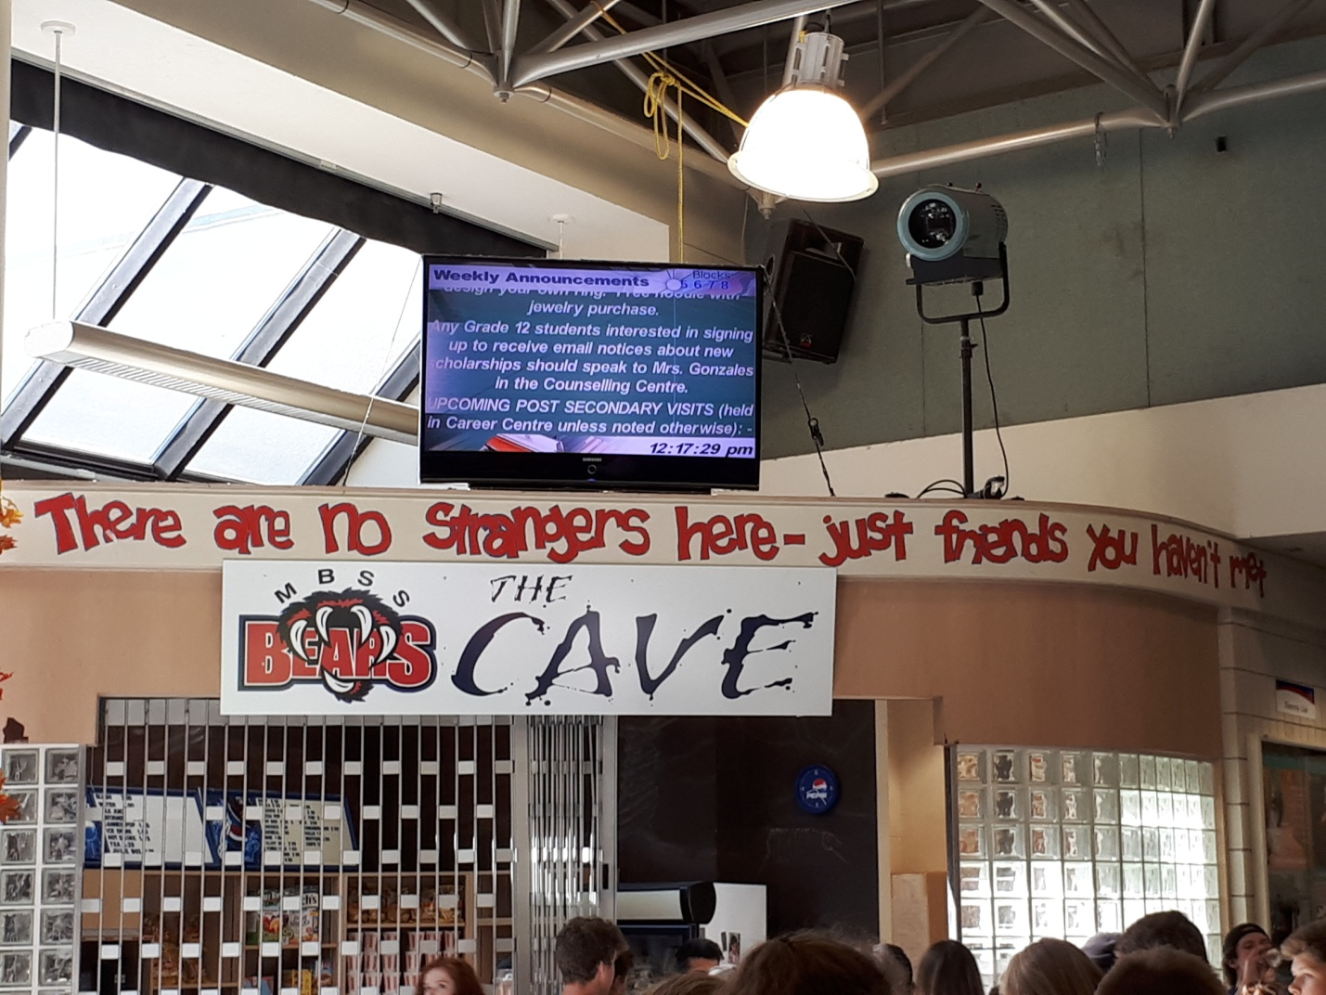
School Identity – sports
„Es gibt hier keine Fremden – nur Freunde, die du noch nicht getroffen hast.“
MBSS Bears

Slide 13
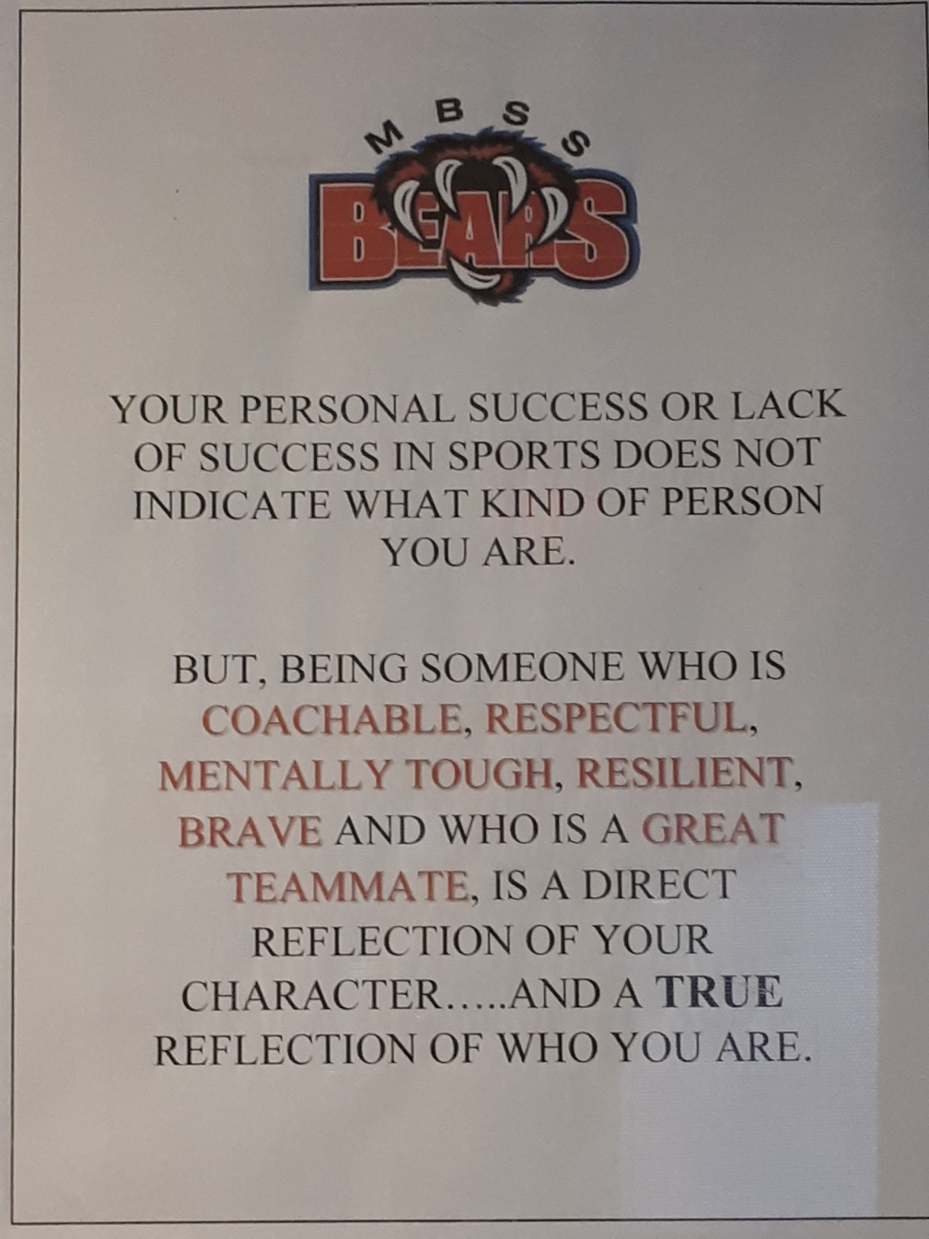
School Identity – sportsmanship
Dein persönlicher Erfolg oder das Ausbleiben von Erfolg im Sport lässt keine Rückschlüsse darauf zu, was du für eine Person bist.
Jemand zu sein, den man coachen kann, der respektvoll ist, Durchhaltevermögen hat, mutig ist, geistige Stärke besitzt und ein guter Teamspieler ist, spiegelt deinen Charakter jedoch wider und ist damit eine wahrhaftige Darstellung davon, wer du bist.

Slide 14
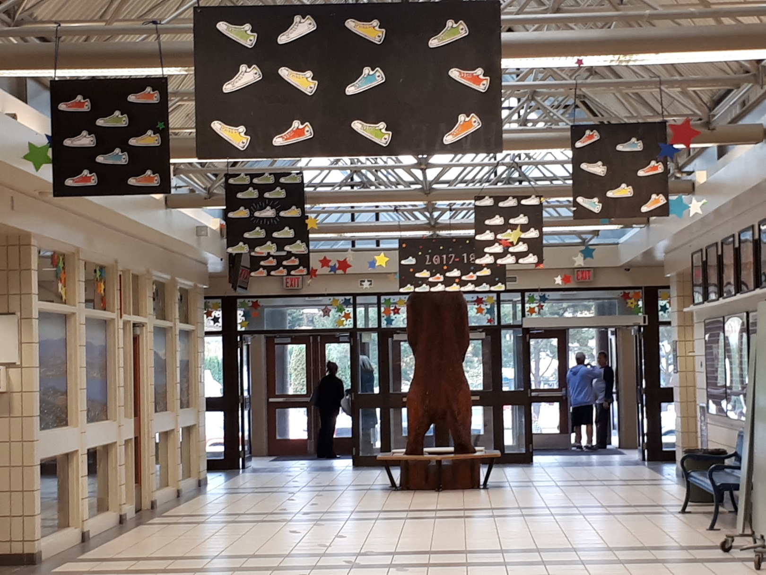
School Identity – school symbols (corporate identity)

Slide 15
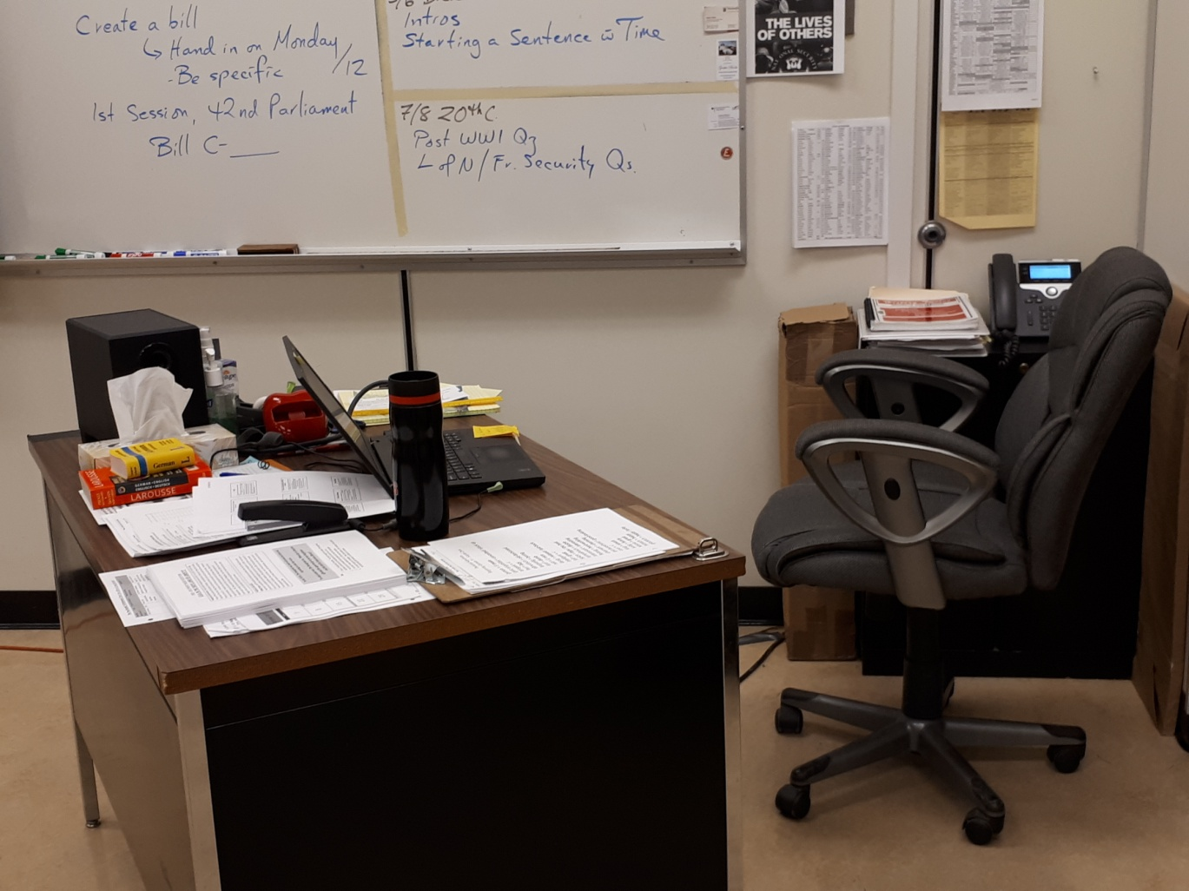
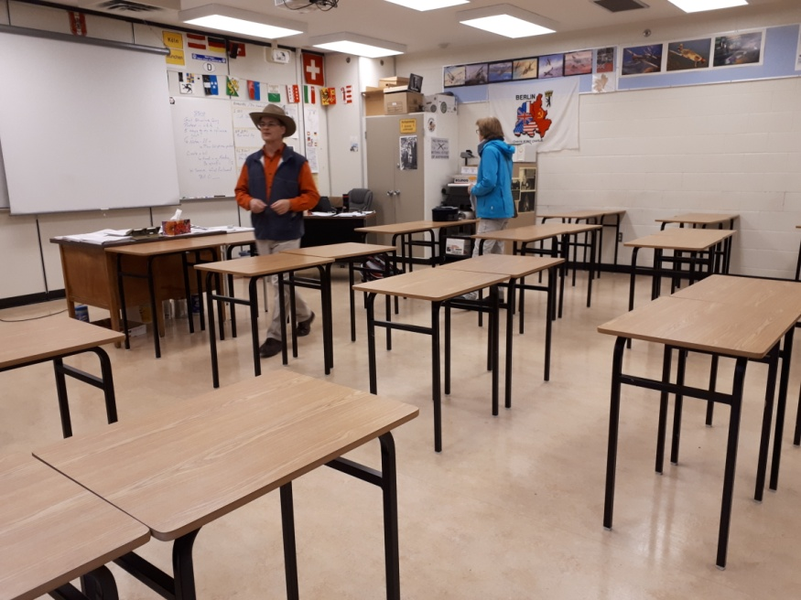
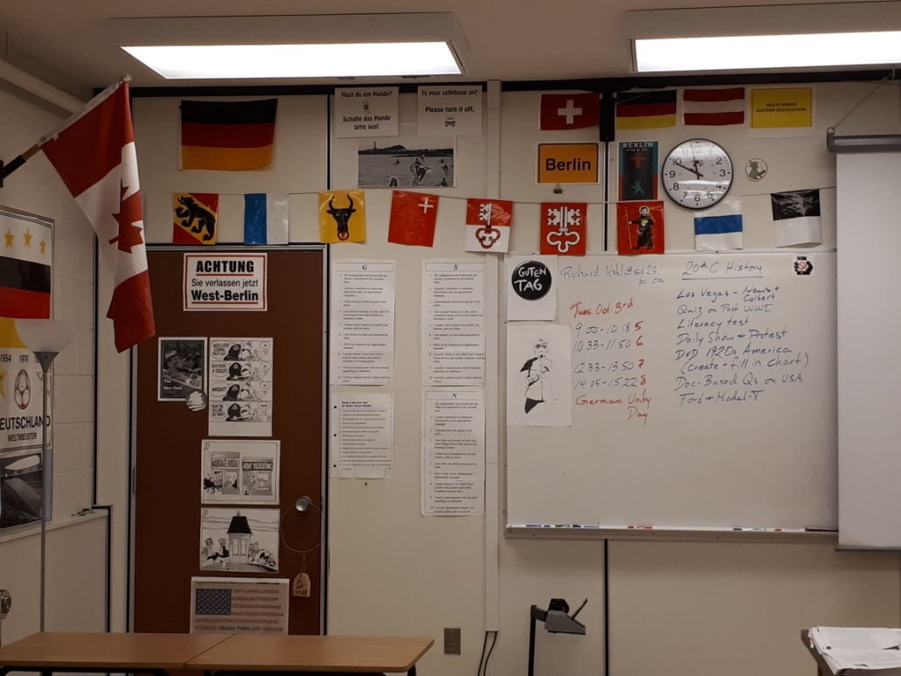
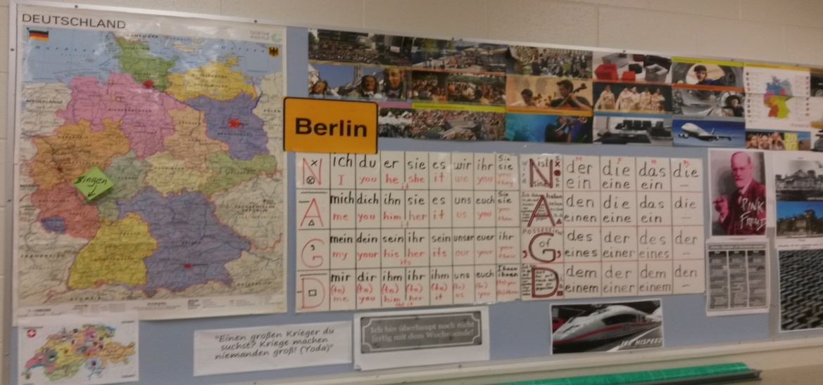
Teaching

Slide 16
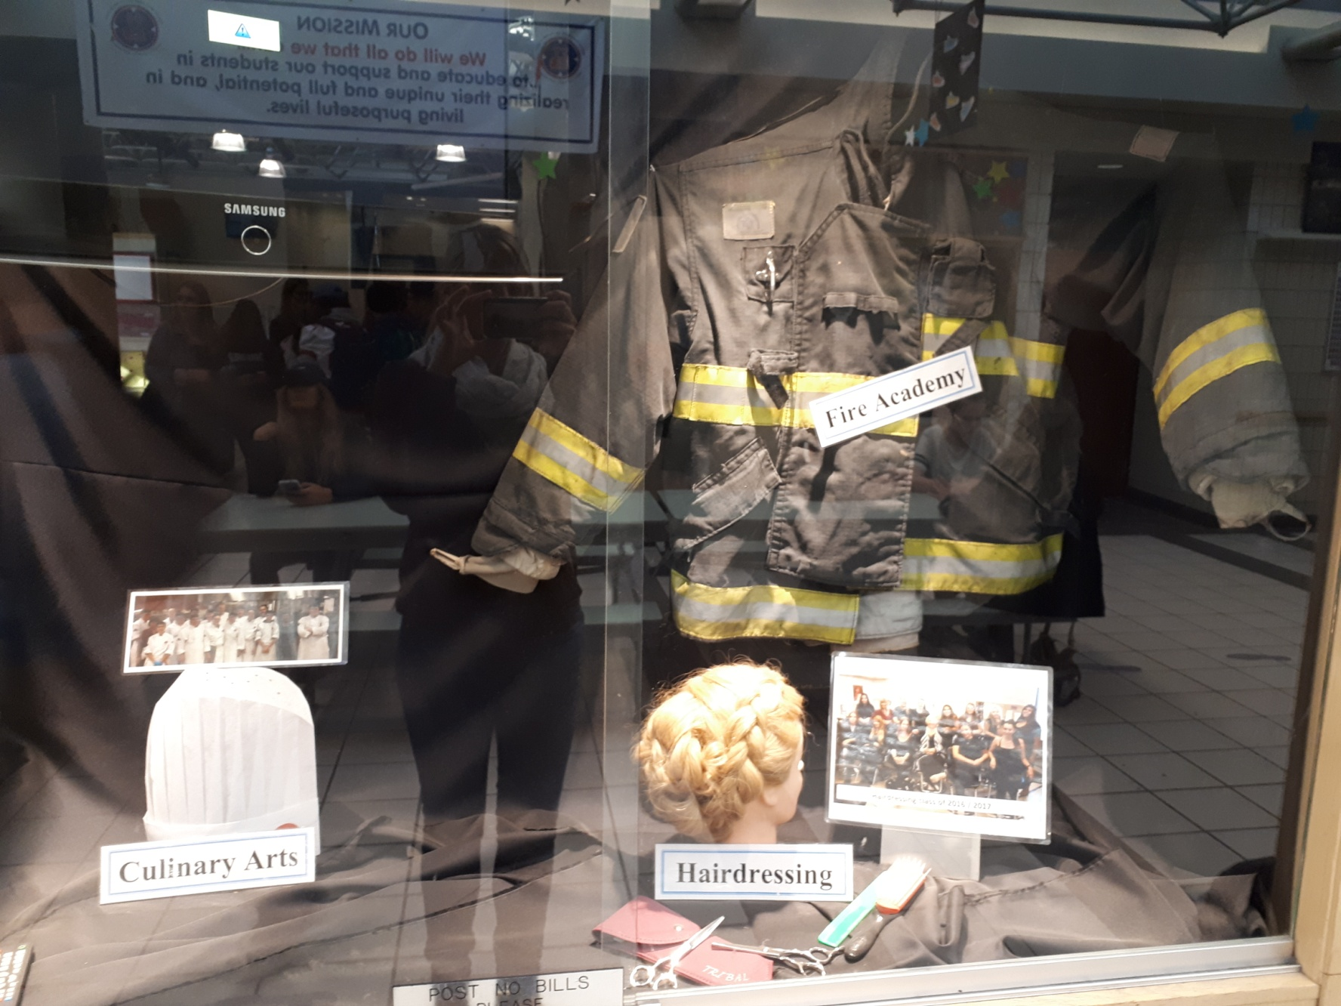
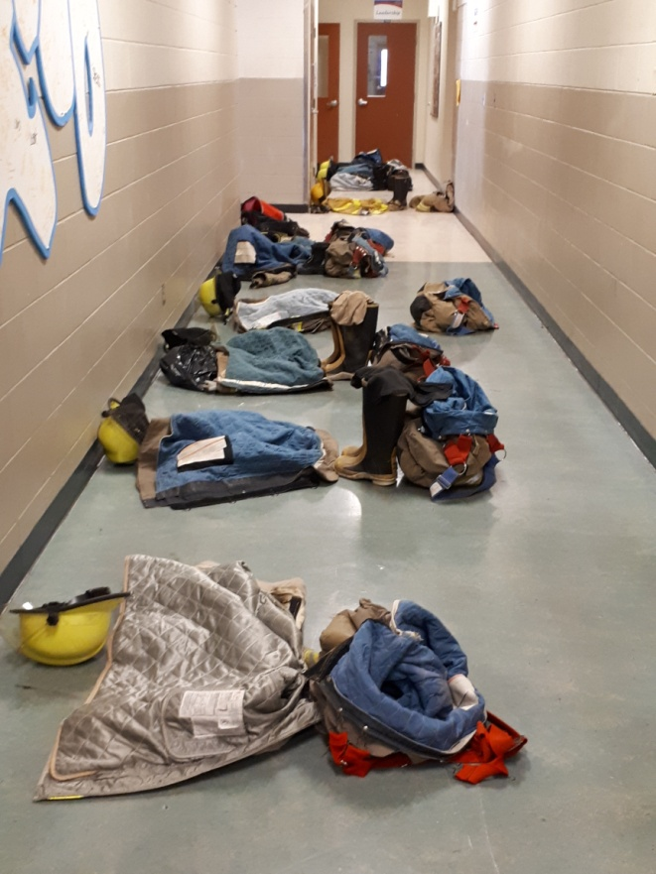
Teaching – finding a profession

